Slide 1

快递物流系统项目展示
Team42
PPT模板下载：www.1ppt.com/moban/ 行业PPT模板：www.1ppt.com/hangye/
节日PPT模板：www.1ppt.com/jieri/ PPT素材下载：www.1ppt.com/sucai/
PPT背景图片：www.1ppt.com/beijing/ PPT图表下载：www.1ppt.com/tubiao/
优秀PPT下载：www.1ppt.com/xiazai/ PPT教程： www.1ppt.com/powerpoint/
Word教程： www.1ppt.com/word/ Excel教程：www.1ppt.com/excel/
资料下载：www.1ppt.com/ziliao/ PPT课件下载：www.1ppt.com/kejian/
范文下载：www.1ppt.com/fanwen/ 试卷下载：www.1ppt.com/shiti/
教案下载：www.1ppt.com/jiaoan/

Slide 2
1
人员介绍
本小组是民主团队
队员有：安昕瑜 白国风 蔡新宇 曹江湖

Slide 3
2
技术运用
运用到了github，保证了产品的一致性，虽然偶尔会冲突，但是基本能保证开发顺利。
运用到了StarUML，绘制概念类图，时序图，结构顺序图等，创建程序本体。
运用到了windowsbuilder，使得界面开发效率提高，能快速构造出框架。

Slide 4
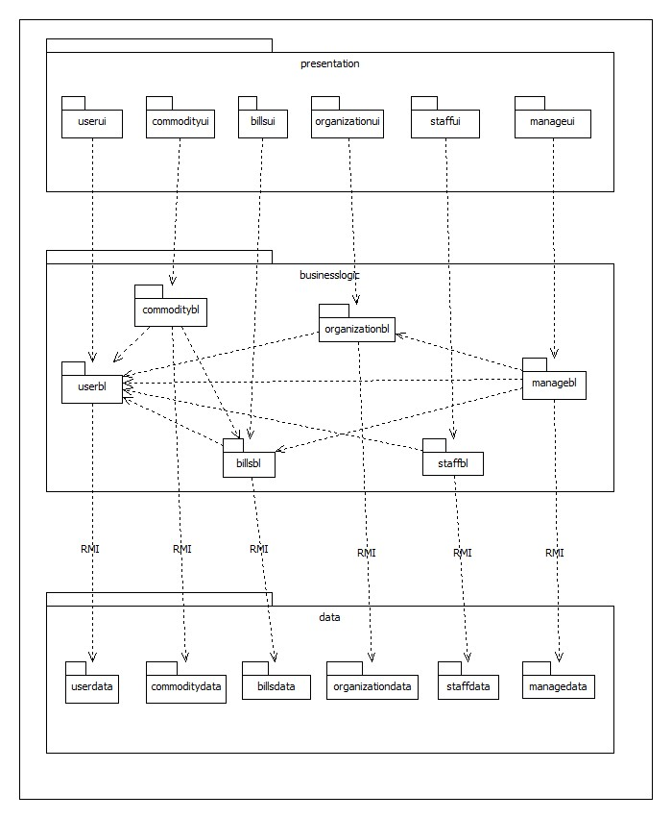
3
结构介绍
本小组采用的分层风格
人员分工为
安昕瑜（user,commodity）
白国风（organization,staff）
蔡新宇（manage）
曹江湖（bills）

Slide 5
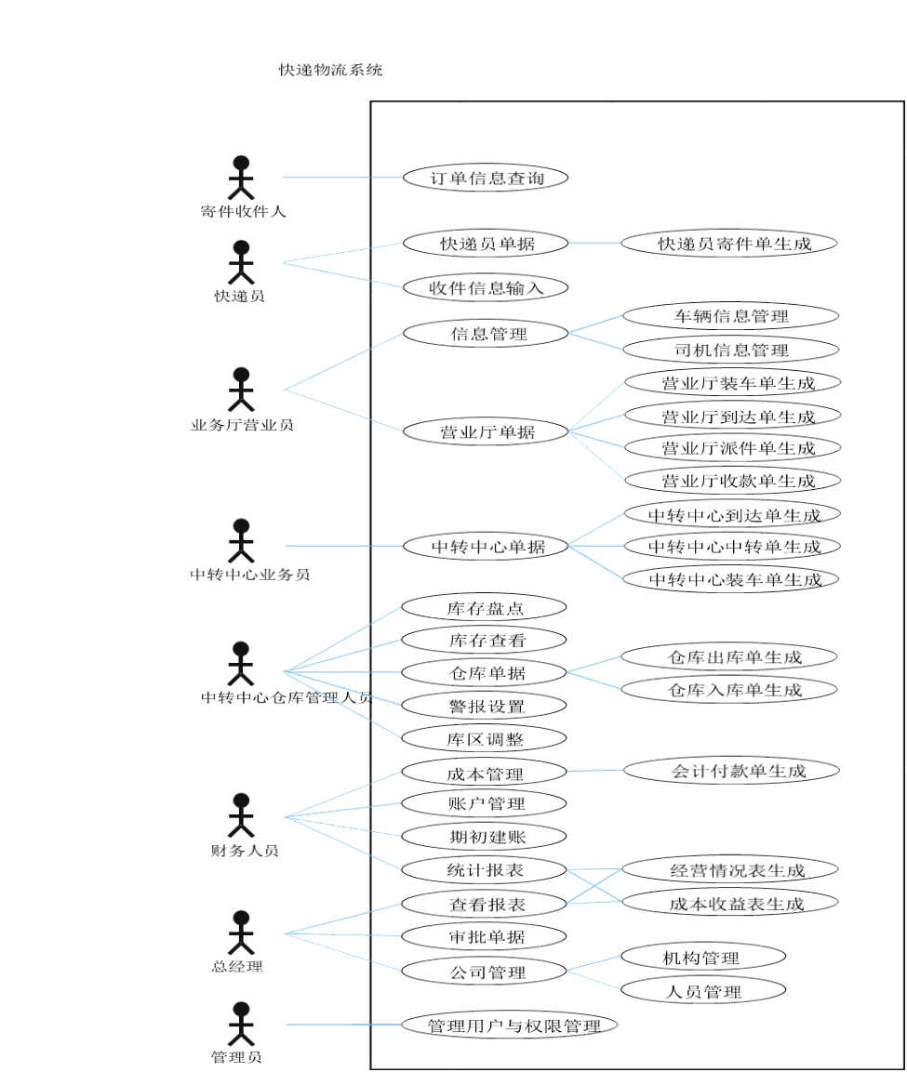
4
功能介绍
本产品的功能主要分为：
生成单据（快递员单据，营业厅单据，中转中心单据，仓库单据，财务单据等）
信息管理（车辆信息，司机信息，人员信息，机构信息，库存信息等）
查询统计（订单查询，库存查询，库存统计，收支查询，账户查询，收益统计等）

Slide 6
5
系统详细展示

Slide 7
6
遇到问题
1.RMI通信
无法调用数据层接口，后来给所有的service添加了throws RemoteException。
2.单据信息更改
在界面层写两个构造函数，当添加的数据不同时，构造出的界面不同。
3.仓库数据为空
在货物添加进仓库前，先判断仓库是否为空，再判断存货是否冲突。
4.数据序列化
保证数据层与逻辑层的PO相一致。

Slide 8
Thank you

